Slide 1
„Утвърждаване на интеркултурното образование, чрез култура, наука и спорт”
Приоритет 1. Приобщаващо образование и образователна интеграция
Програма „Образование“ 2021-2027 г.
23 ноември 2022 г.
Седемнадесето заседание на
Комитета за наблюдение на
Оперативна програма „Наука и образование за интелигентен растеж“ 2014 – 2020 г.

Slide 2
Предизвикателства
Препоръки
Рамка на компетенциите за демократична култура, Стратегическата рамка
за развитие на образованието, обучението и ученето, Стратегическа рамка за равнопоставеност, приобщаване и участие на ромите, Препоръки на
Съвета на Европа и по Европейския семестър и др.
ОИСР - влошени резултати поради пречки при достъпа
до образование, трудности в мотивирането и ангажирането на учениците.
Доклад на Световна банка - интегрирани интервенци,
участие на родители. Програми за политики – образователна среда, повишаване на четивната грамотност и резултатите от ученето, включване и равнопоставеност.
Вътрешни оценки/анализи на УО на ОПНОИР – разширяване
обхвата на целевите групи, вкл. медиатори, родители, мотивация
за учене чрез позитивна училищна среда и общност, индивидуален подход за компетенции за демократична култура.
Операция за подбор на проектни предложения – инициативност, синергия с национални и международни програми, допълване на стратегическите операции според спецификите на образователната институция и общността.

Slide 3

СЦ Регламент (ЕС) 2021/1060 Насърчаване на социално-икономическата интеграция на маргинализирани общности като ромите
Европейска гаранция за децата
Интеркултурна комуникация в
мултикултурна образователна среда
СЦ на операцията
в У/ДГ с различна
концентрация на
уязвими групи
Обща цел:
Позитивно отношение
към разнообразието
СЦ на операцията
СЦ Регламент (ЕС) 2021/1060
Ефективни
мултикултурни
общности
Сред участниците в
образователния процес
и заинтерсовани
BGN
31 123 577 лв. 2023 – 2027 г. Територията на Република
                България по Компонент 1 и Компонент 2

Slide 4
Целеви групи
-деца, ученици и родителите им, чийто майчин език не е български
- деца, ученици и родителите им, чийто майчин език е български
Д.4. Информационни кампании, насочени към недопускане на дискриминация
Д.3. Изграждане на общност от активни родители – работа на образователни медиатори, обучения, участие в училищния живот
ДЕЙНОСТИ
Д.2. Учене чрез изнесени занимания
Д.2.1. учебен процес в реална среда в музеи, галерии, театри, др.
Д.2.2. популяризиращи четенето и грамотността в библиотеки
Д.2.3. знания относно културното наследство и творческото мислене и чрез изнесени занимания по интереси
Д 3.
Д.1. Интеркултурно образование в училище
Д.1.1. занимания по интереси, съвместни дейности между училища за демократична култура
Д.1.2.тематични срещи с професионалисти от различни съсловия
Д 2.1.
Д 4.
Д 2.2.
Д 1.1.
Д 2.3.
Д 1.2.

Slide 5
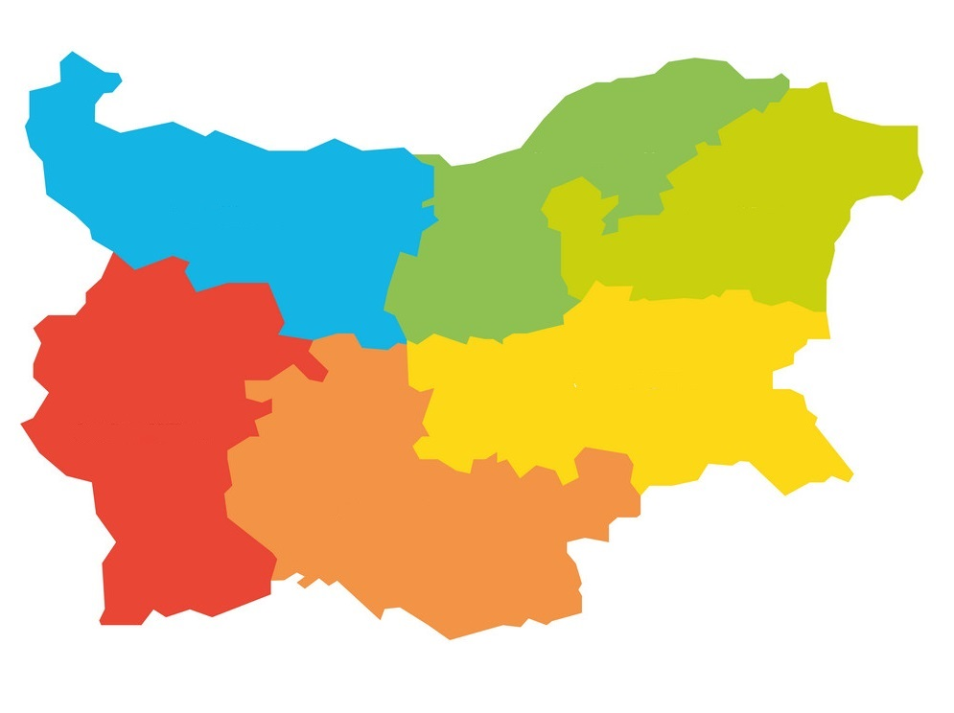
Специфични изисквания
Компонент 1:По-слабо-развити региони > 25 000 000 лв.
Компонент 2: Регион в преход > 6 000 000 лв.
Проектно предложение
-поне 1 ДГ/У с висока концентрация и 1 с по-ниска или без концентрация на уязвими групи;
-задължителни дейности: Д.1.1,Д.2.1.,Д.2.2.,Д.3;
-място на изпълнение на територията на един К: за ДГ, У, ЦПЛР, община- регистрацията им; за ЮЛНЦ, НДД и НМО – от регистрацията на ДГ/У и по К1 и по К2;
-разходите са по място на изпълнение;
-партньорство от различни региони само по Компонент 1;
-Механизъм за ХОП на ЕС и КПХУ на ООН, механизъм за съвместна работа и мотивиране, ежегоден мониторинг на резултатите
Кандидати
Общини: в 1 проект и партньор в ≥ 1 проект само в 1 компонент
ЮЛНЦ: в 1 проект и партньор в ≥ 1 проект и по 2 компонента
Партньори
Държавни, общински, частни училища/детски градини ≤3 проекта по 1 компонент
ЦПЛР в ≥ 1 проект само по 1 компонент
НДД-София, НМО-Габрово в ≥ 1 проекта по 2 компонента
2024
2029
Дейностите: съвместно от всички целеви групи
Минимална помощ –ЮЛНЦ, частни ДГ/У
БФП – мин.100 000 лв., макс. – 500 000 лв. до 40 месеца

